Slide 1

ФЕДЕРАЛЬНОЕ АГЕНТСТВО ЖЕЛЕЗНОДОРОЖНОГО ТРАНСПОРТА
Федеральное государственное бюджетное образовательное учреждение
высшего образования
«Иркутский государственный университет путей сообщения»
Красноярский институт железнодорожного транспорта
- филиал Федерального государственного бюджетного образовательного учреждения
высшего образования «Иркутский государственный университет путей сообщения»
Факультет «Очное обучение»
Кафедра «Эксплуатация железных дорог»
Разработка on-line системы контроля за положением тормозных башмаков
Выполнил:
Шитикова Карина Анатолевна
Студент гр. ТТП.1-21-1
Наставник:
Фуфачева Марина Валерьевна
Канд.техн.наук, доцент кафедры ЭЖД
Красноярск 2023

Slide 2
Разработка on-line системы контроля за положением тормозных башмаков
Проблема проекта:
При закреплении подвижного состава тормозными башмаками может сработать человеческий фактор, а именно неправильное закрепление на путях необщего и общего пользования, или работник может оставить в местах снятия, что приводит к потери тормозных башмаков, а это в свою очередь повышает риск нарушения безопасности движения и появление доступа к тормозным башмакам посторонних лиц.
Проблема проекта направлена на решение главных задач государства по обеспечению безопасных перевозок железнодорожного транспорта.
Помимо этого, актуальность темы обусловлена высокой трудоемкостью проверки тормозных башмаков и контроля качества закрепления ответственным работником (несколько раз в течение смены работник лично обязан проверять наличие и кол-во путем обхода территории, а также на путях станции и стеллажах для хранения тормозных башмаков).
2

Slide 3
Разработка on-line системы контроля за положением тормозных башмаков
Решение проблемы:
Проблема будет решена с помощью внедрения разработки, так как благодаря автоматизированной системе снижается риск происшествий с подвижным составом, точность закрепления и простота нахождения. Без нашего устройства работникам намного тяжелее выполнять данные функции, поскольку из-за большего объема работы и в некоторых случаях с малым количеством времени на ее выполнение, может сработать человеческий фактор из-за которого последуют неправильные действия со стороны работника.
3

Slide 4
Разработка on-line системы контроля за положением тормозных башмаков
Конкурентный анализ:
ЭЗПУ "БигЛок", ЭПУ "Затвор", ЭЗПУ "Ёж", ЭЗПУ "Стриж", Электронные устройства контроля. В характеристиках данных устройств имеются следующие недостатки: ограниченная область применения, не обеспечивают полную гарантию механической защиты от несанкционированного доступа. Помимо этого устраняет человеческий фактор и повышает эффективность работы. Устройство способно окупиться в течение год за счет сокращения труда.
4

Slide 5
Разработка on-line системы контроля за положением тормозных башмаков
Ценность предложения:
Наше устройство нового поколения устраняет все недостатки существующих устройств, а так же имеет широкий спектр применения. Благодаря нашему устройству будет производится сокращение потери башмаков, облегчение отслеживания башмаков в пределах станции для работников, легкое нахождение башмаков в пределах станции в ночное время, работоспособность в разные климатические условия.
5

Slide 6
Разработка on-line системы контроля за положением тормозных башмаков
Технические параметры:
Устройство состоит из технического и программного блоков. В техническом блоке основными элементами являются GPS трекер, ардуина, Wi-fi приемник, датчик движения, светодиоды, литий-ионный аккумулятор, акселерометр. При взаимодействии с пользователем, будет использоваться веб-сайт, для того чтобы каждый работник мог зайти с любого устройства для отслеживания башмаков.
6

Slide 7
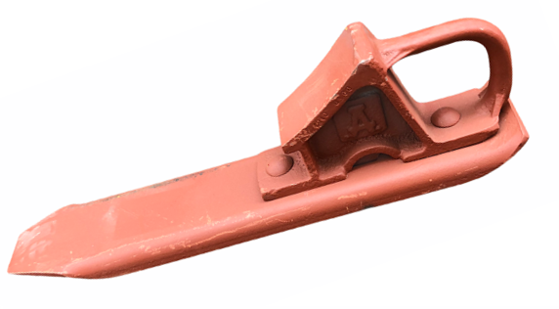
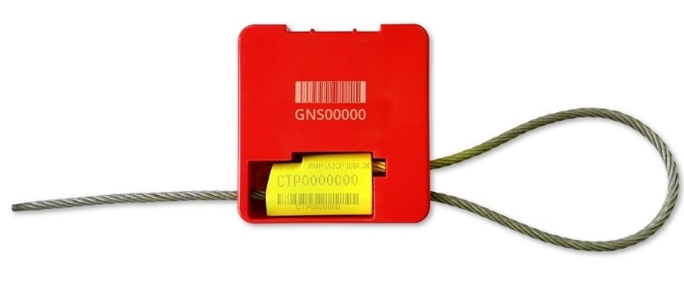
Разработка on-line системы контроля за положением тормозных башмаков
Технические параметры:
7

Slide 8
ФЕДЕРАЛЬНОЕ АГЕНТСТВО ЖЕЛЕЗНОДОРОЖНОГО ТРАНСПОРТА
Федеральное государственное бюджетное образовательное учреждение
высшего образования
«Иркутский государственный университет путей сообщения»
Красноярский институт железнодорожного транспорта
- филиал Федерального государственного бюджетного образовательного учреждения
высшего образования «Иркутский государственный университет путей сообщения»
Факультет «Очное обучение»
Кафедра «Эксплуатация железных дорог»
Разработка on-line системы контроля за положением тормозных башмаков
Выполнил:
Шитикова Карина Анатолевна
Студент гр. ТТП.1-21-1
Наставник:
Фуфачева Марина Валерьевна
Канд.техн.наук, доцент кафедры ЭЖД
Красноярск 2023

